Slide 1


耐心观察
波段先锋营
经传多赢投资投顾：曾文龙
执业证书编号A1120620070001
经传多赢基金从业人员：曾文龙
执业证书编号A20250619007559
中国·广州

Slide 2

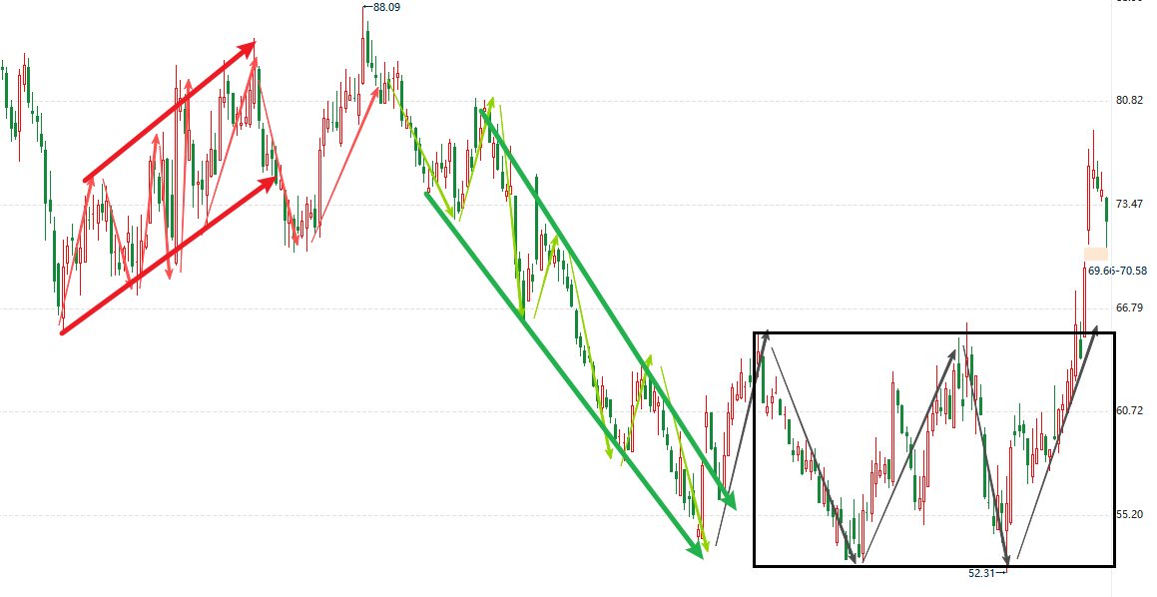
波段交易模式
波段交易：介于短线交易与长线交易之间，以捕捉“中期趋势段” 为目标，通过在相对低位买入，在相对高位卖出，从而获取差价收益的一种交易策略。(低买高卖)
不同市场环境下的波段策略的胜率差异：
上升趋势-低买高卖＞震荡趋势-箱体上下沿操作＞下降趋势-超跌反弹，需要更加谨慎。
波段交易-趋势篇
波段交易→胜率优化→三位一体：
大盘：
短线上攻，中线上攻；流动资金。
板块：
主线→持续性。
个股：
资金→流动资金翻红；红肥绿瘦。
趋势→智能辅助之上。
主讲老师
曾文龙
执业编号
A1120620070001
中国·广州

Slide 3
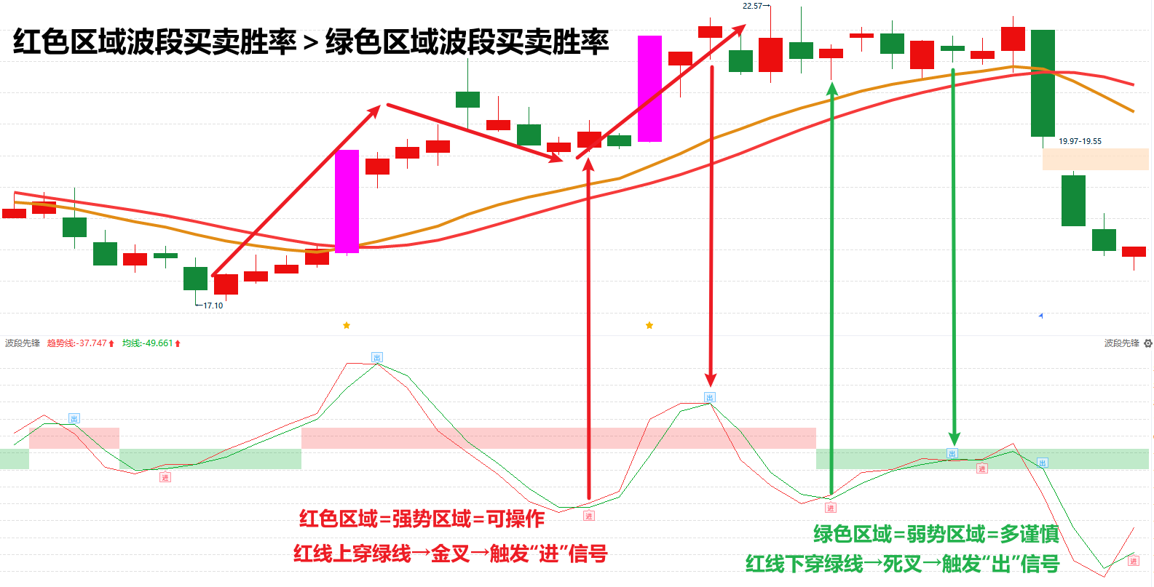
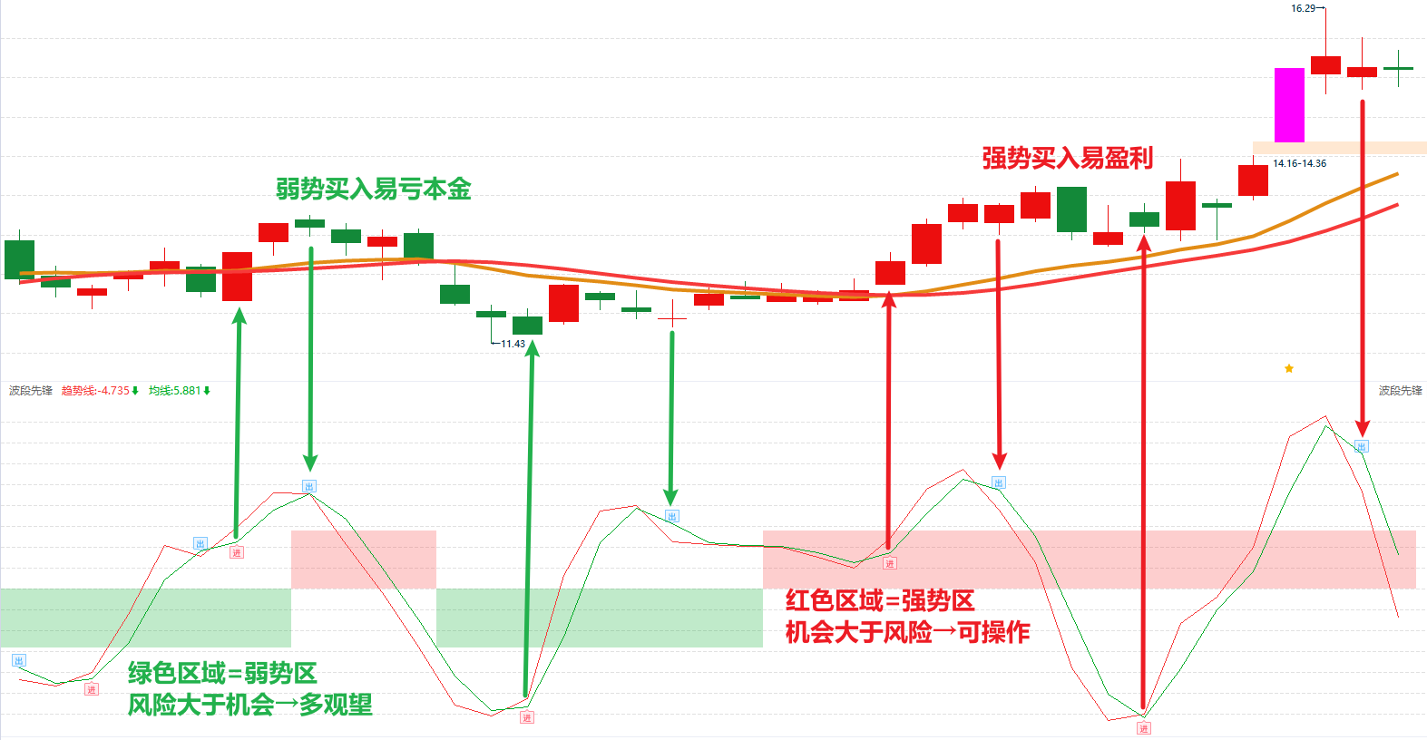
短线买卖决策
波段交易-趋势篇
主讲老师
曾文龙
执业编号
A1120620070001
红色区域=短线强势阶段：机会大于风险，可以操作；
绿色区域=短线弱势阶段：风险大于机会，尽量观望。
短线启动点→波段先锋出「进」信号；
短线兑现点→波段先锋出「出」信号。
短线操作频率越高，越要遵循交易模式，波段先锋高胜率信号：红阶+进！
中国·广州

Slide 4
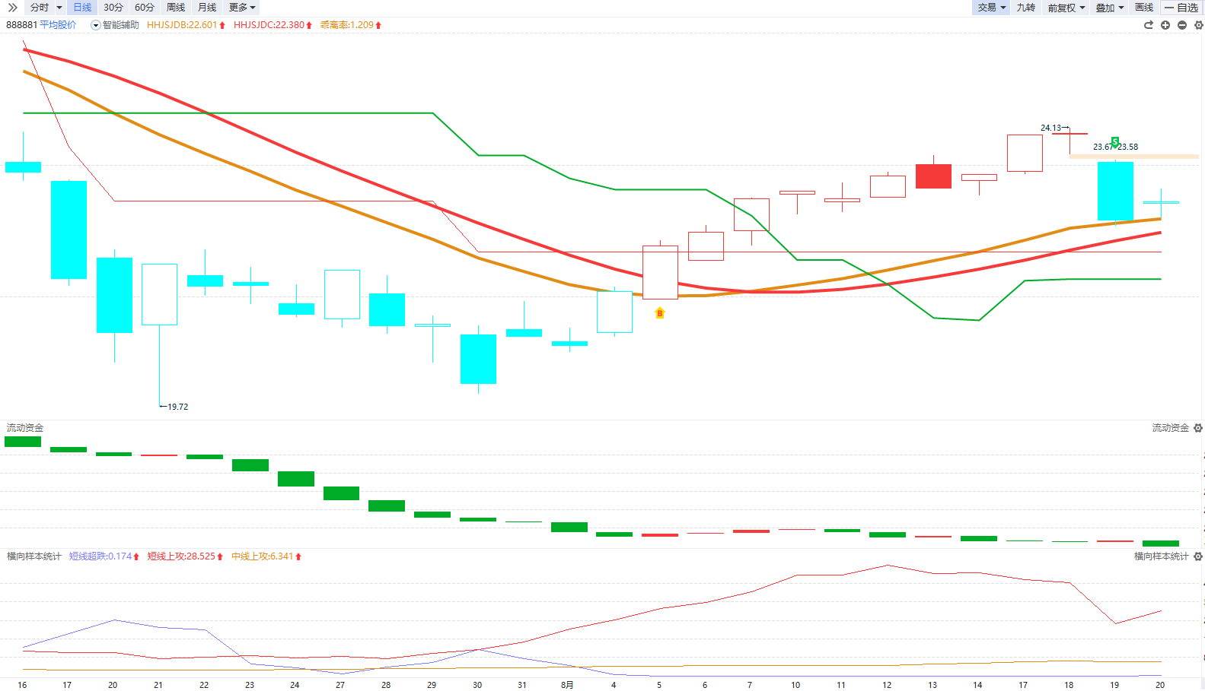
大盘分析
急跌之后的缩量抵抗修复：
大幅缩量4300亿，缩量普反走势；
近4100家翻红但成交额前排权重标的绿多涨少，市场没有出现能够带动全场的强势主线权重。
本质来看，昨天的恐慌大跌之后，今天仅仅是情绪上喘口气，恐慌抛压短暂收敛，并不是增量资金进场，下跌风险并未完全消化，市场还需要1-2个交易日完成筹码消化确认，不能直接把缩量普反当成趋势反转信号。
波段交易-趋势篇
主讲老师
曾文龙
执业编号
A1120620070001
周三长阴S点代表8月反弹结束，现阶段处于中期趋势偏弱状态。短线上攻向下趋势，流动资金翻绿为主→顶背离、回档破位比例、周线死叉的个股比例增加。
昨日恐慌，今日修复为预期之内（弱修复），后续二次回落才是博弈情绪转向，科技回流的契机，
届时观察市场企稳程度。
中国·广州

Slide 5
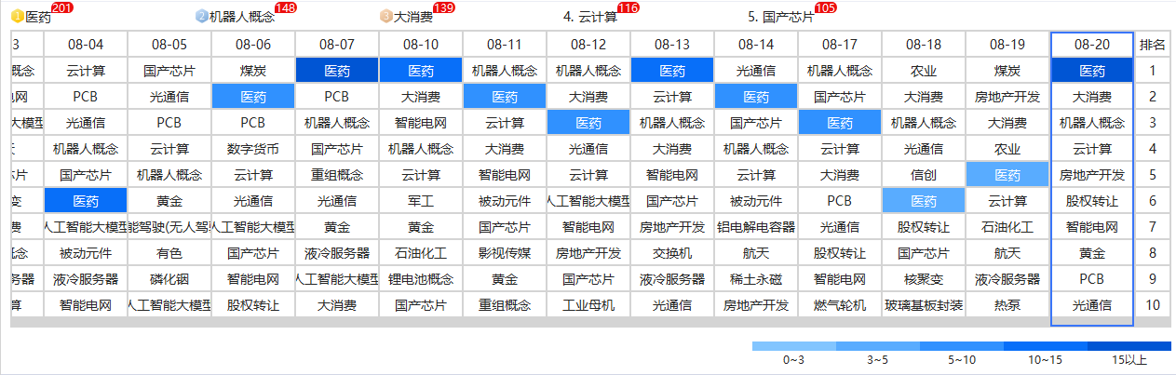
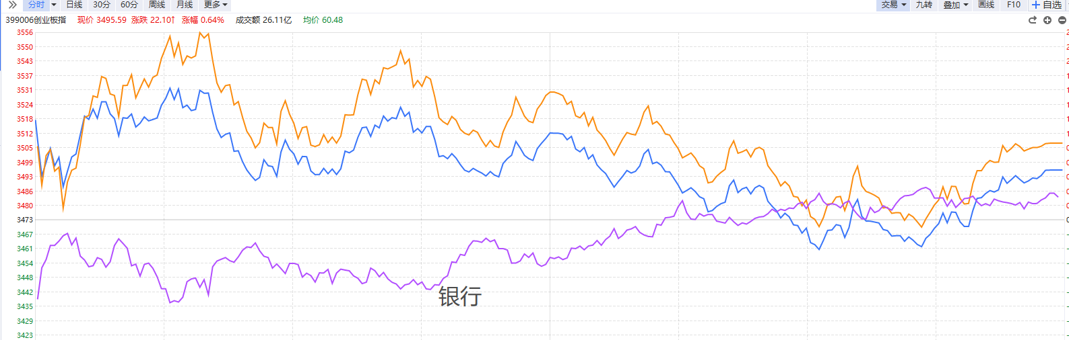
方向
医药：今日绝对爆发主线，事件驱动+短线高位
如果明天能够扛住分歧，承接有力，板块强度级别有望进一步抬升；
如果高开之后承接无力，容易出现利好兑现冲高回落。
下午AI科技持续走弱，农业资金提前回流，意味着明日压力加剧，需龙头金健走强，带动农业。
AI科技与银行为反向交易。
波段交易-趋势篇
主讲老师
曾文龙
执业编号
A1120620070001
中国·广州

Slide 6
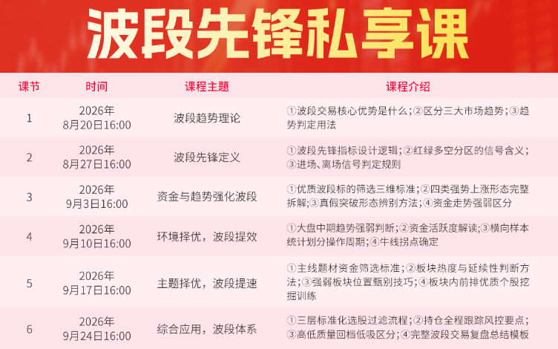
波段先锋私享课
波段交易-趋势篇
主讲老师
曾文龙
执业编号
A1120620070001
中国·广州

Slide 7
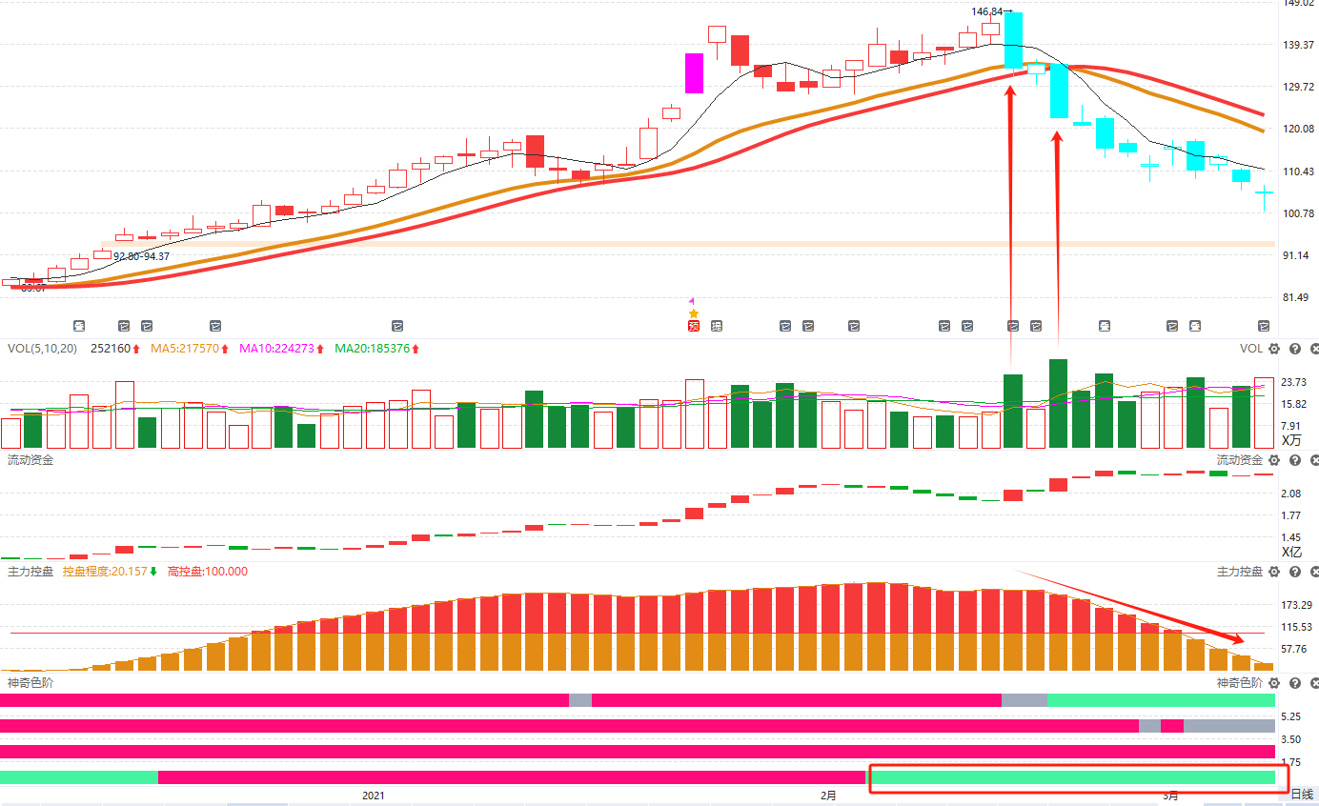
控盘-风险！
抱团股如何判断走弱信号：
震荡期间，调整时间长，但是不能在时间长的基础上，K线越走越弱（阴多阳少），越跌越多。
出现缩量，已经调整充分的，尝试反弹还继续杀跌（放量长阴），意味着筹码可能松动。
持续走弱--控盘减少、或者流动资金持续翻绿；
确定走弱--跌破智能辅助
节奏--上影线是放量的，代表振幅加大，共识分歧；
十字是缩量的，代表振幅降低，共识更容易达成；
上影线都是高抛的，十字都是低吸的

Slide 8
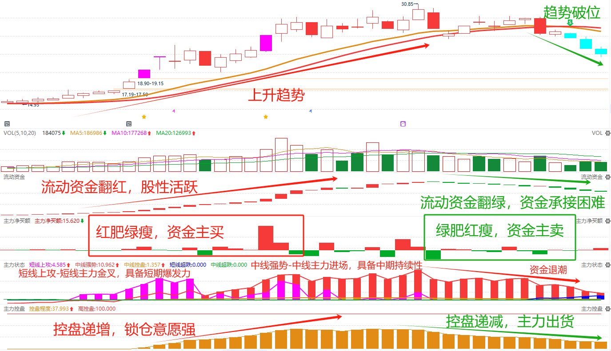
资金走弱不加仓
放量中大阴或者长上影线
流动资金持续翻绿
绿肥红瘦
主力控盘递减

Slide 9
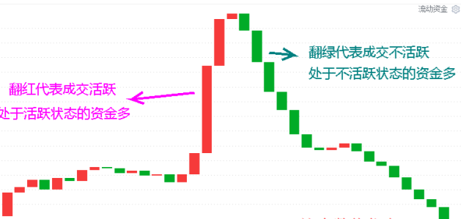
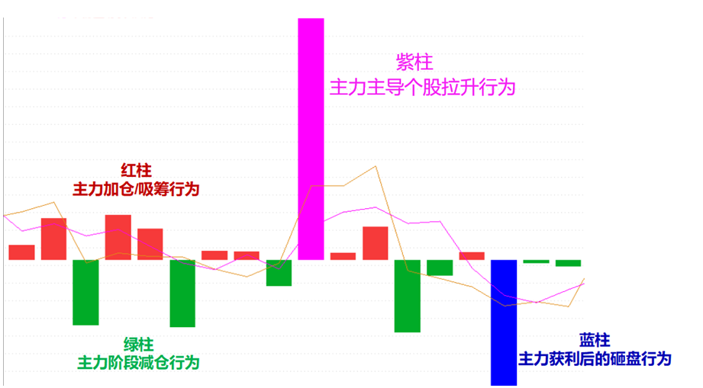
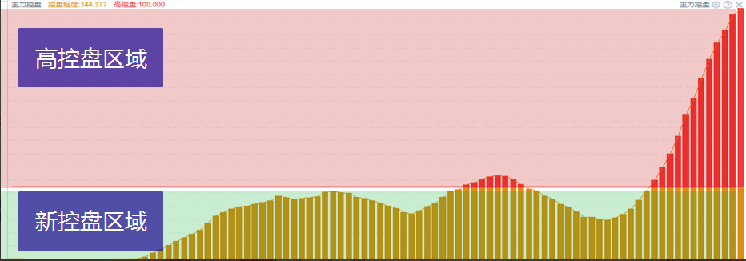
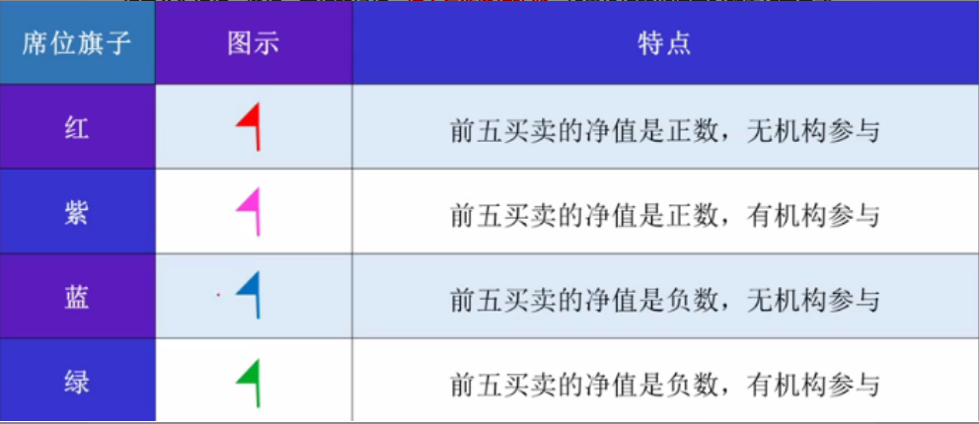
L2-主力资金
流动资金：持续翻红，交易活跃
主力动向紫色：主力强势进场主导拉升
主力控盘：主力资金筹码的锁仓意愿
紫旗：净买额为正，机构游资合力拉升

Slide 10
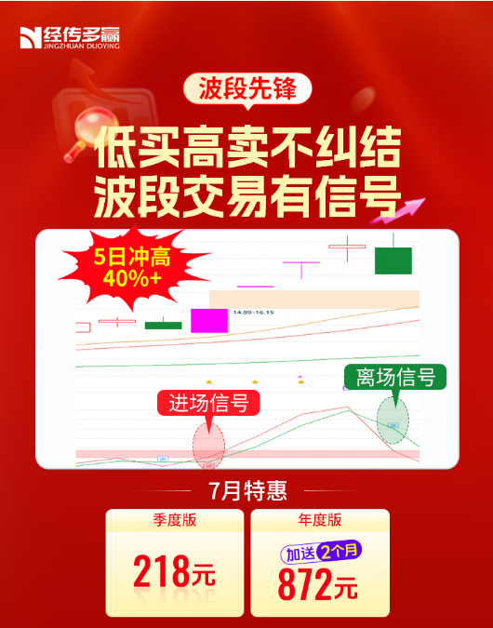
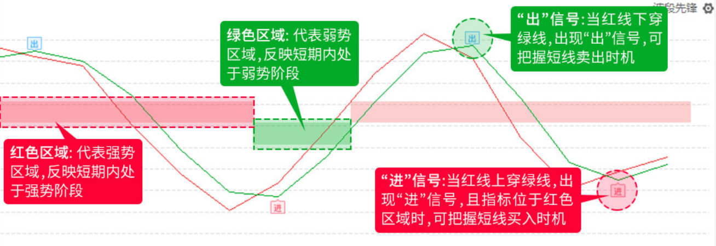

波段先锋-优惠福利！！

